Slide 1
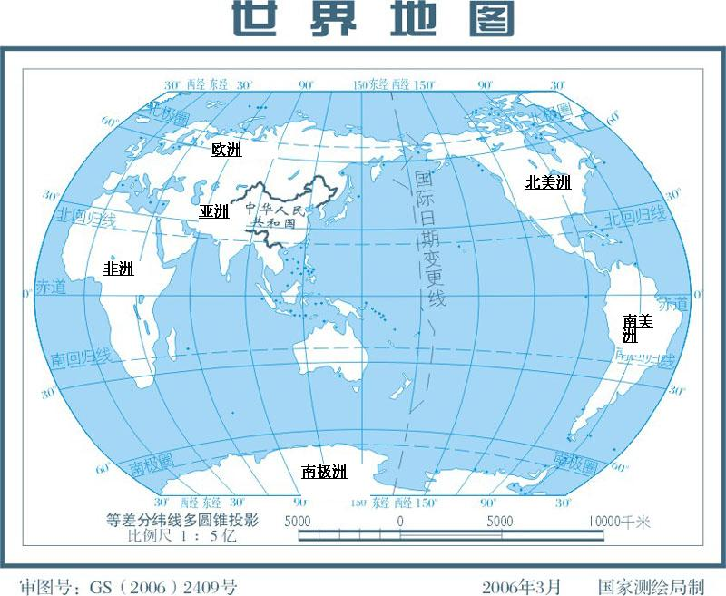

Slide 2
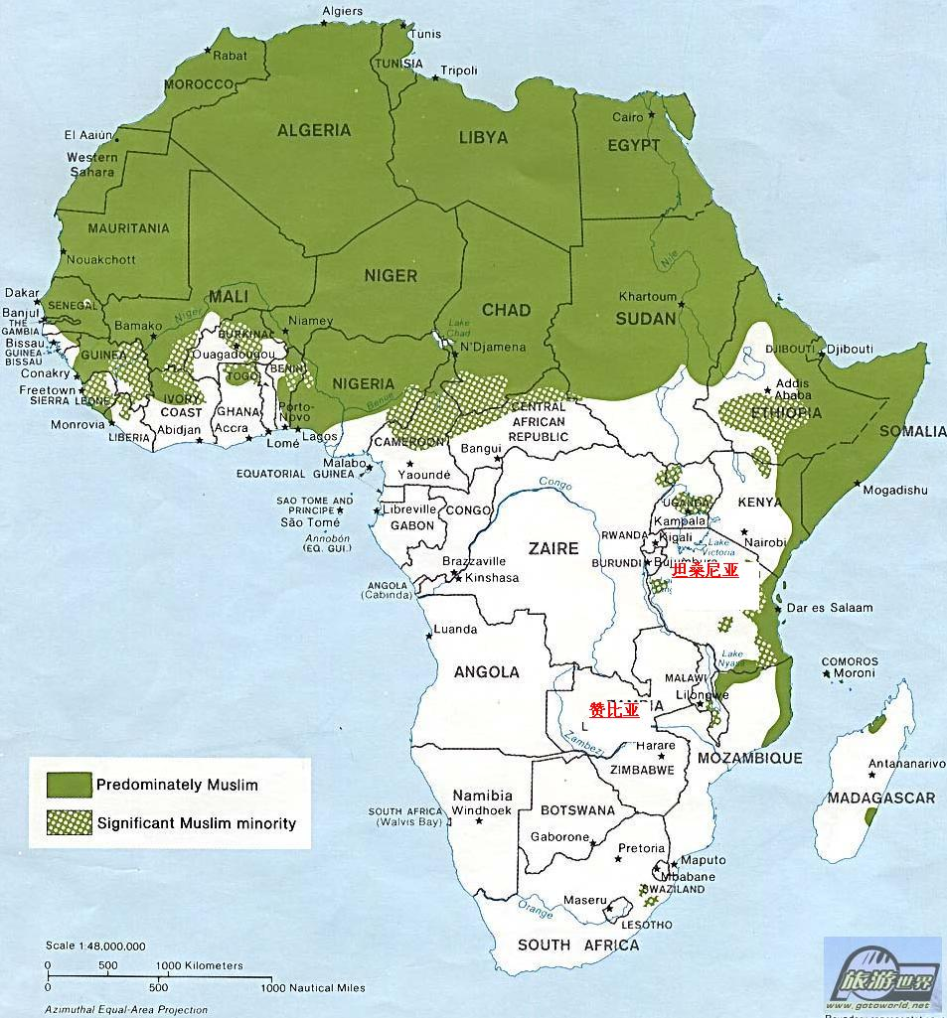

Slide 3
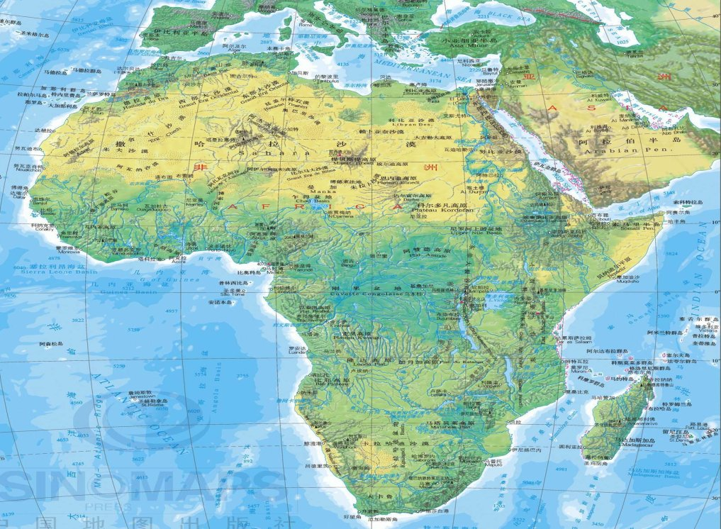

Slide 4


卖木雕的少年
中国
非洲

Slide 5
学习要求
找出课文中的生字 新词注音
把课文读通,读准确
思考课文讲了一件什么事

Slide 6
课文讲了一件什么事？
课文讲 “我”到非洲旅行时，想买一个木雕做纪念，又担心路途遥远，木雕沉重，只好放弃了这个打算。卖木雕的少年等待在宾馆门前，送给我一个方便携带的小象墩木雕。

Slide 7
学习生字
ní tuó gòu xǔ shì tāo
悉尼 驮着 构思 栩栩如生 解释 掏钱
yù kěn hàn bīn biāo
犹豫 诚恳 遗憾 宾馆 标准

Slide 8
学习新词
游览 工艺品 名不虚传 游人如织 壮观 出售 摊点 陈列 构思 五官端正 观赏 掏钱 即将 晚饭 清晰可见 一模一样 付钱 标准 牙齿

Slide 9

27、卖木雕的少年
在去非洲南部之前，一位朋友告诉我，一定要游览莫本奥图尼亚大瀑布，还要买一两件木雕工艺品。
游览:从容行走观看(名胜 风景)
木雕:用木头雕刻出来的工艺品
工艺品:手工艺产品

Slide 10
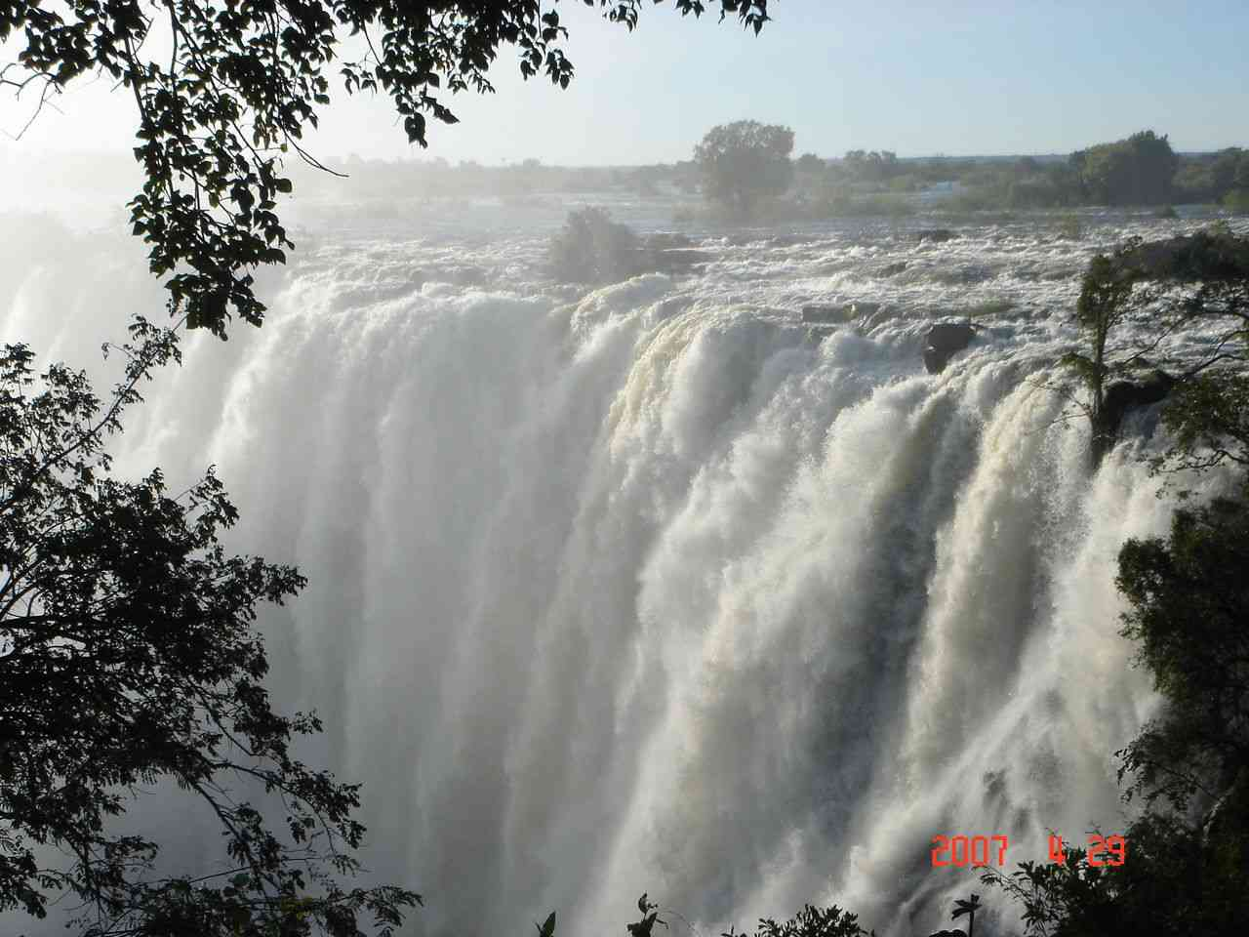
莫西奥图尼亚 瀑布
莫西奥图尼亚大瀑布位于南部非洲赞比西河中游，跨赞比亚、津巴布韦国界，高120余米，宽达1 800米，比我国著名的黄果树瀑布，宽了几乎90倍，是世界三大瀑布之一。“莫西奥图尼亚”在当地语中意为“雷霆翻滚的云雾”。

Slide 11
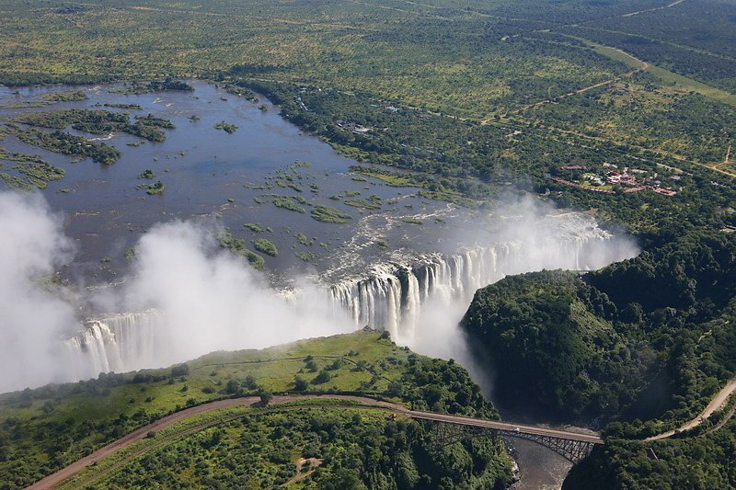

Slide 12
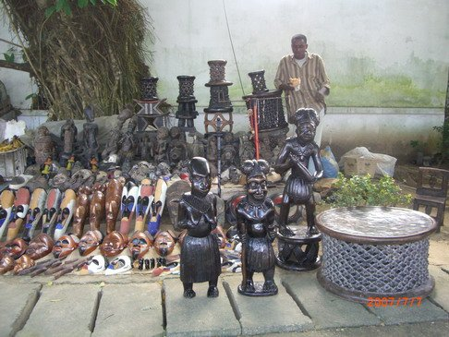
在大瀑布的不远处，有不少出售木雕工艺品的摊点。木雕，是非洲最常见的工艺品。摊点里陈列的木雕琳琅满目，各式各样，想到朋友的叮嘱，我在一个摊点前停下来，仔细地挑选。

Slide 13
我会解释词语
琳琅满目:比喻美好的东西很多(多指书籍和工艺品)
叮嘱:再三嘱咐

Slide 14


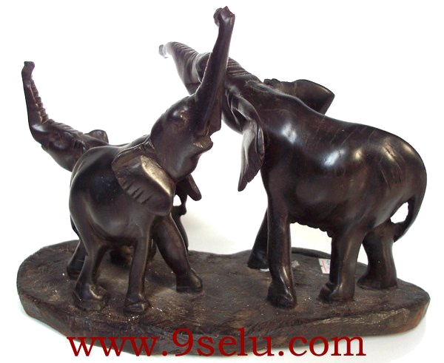

Slide 15
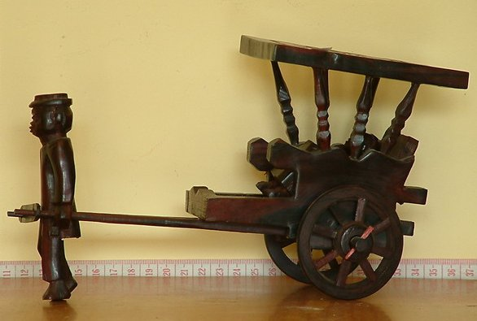

Slide 16


莫西奥图尼亚大瀑布真是名不虚传。这里游人如织，景色十分壮观。
游人如织：这里是一种比喻的说法，说明游客很多，像织布机一样穿梭往来。
名不虚传:确实很好,不是空有虚名
壮观:景象雄伟

Slide 17
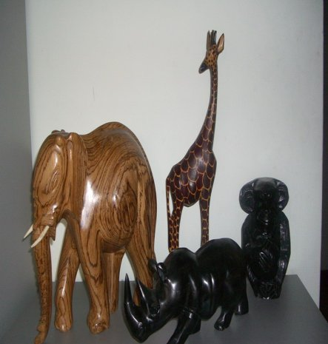
忽然，我的目光停留在几个坐凳上。说是坐凳，其实是一个卷鼻大耳象，象背上驮着一块寸把厚的树桩。这些坐凳构思新奇，大象雕得栩栩如生。
栩栩如生:形容艺术形象生动活泼,好象活的一样.
从这个词可以看出木雕做工精美.

Slide 18
“买一个吧！”(少年主动搭话,表现出看到买主,心理很高兴.)坐凳的主人是个十五六岁、五官端正的黑人少年。 我捧着象墩，仔细观赏，爱不释手(可以看出我喜欢木雕的程度)。正要掏钱购买的时候，我却犹豫(表现了我的矛盾心理)了：我即将回国，要带的行李已经超重了，怎么能再带上这沉甸甸的象墩子？那少年走到我跟前，诚恳地说：“夫人，您买一个吧！” “啊，不，路太远，这个太重……”我有些语无伦次。
语无伦次:话讲的很乱,没有条理层次.
他激动时讲起话来真有点语无伦次.
爱不释手:喜欢得舍不得放下

Slide 19
您是中国人吧？”那少年望着我，猜测道。 我点了点头。少年的眼睛里流露出一丝遗憾的神情。我也为不能把这件精美的工艺品带回国而感到遗憾.
（1）作者的遗憾：
因为:
想买但是不能买
(2)少年遗憾是因为:
_顾客没有买

Slide 20
“我们住的宾馆就在瀑布附近。晚饭后，我们到宾馆外的小树林里一边散步，一边聊天。瀑布响声清晰可辨。暮色中，我忽然发现在一堆隆起的岩石上，坐着一位少年，晚风吹拂着他的衣襟。

Slide 21
坐着的这位少年是谁?他要做什么?
他听到谈话声，来到我们面前，原来是白天卖木雕的那个少年。看样子，他是专门在这里等候我的。
“这个小，可以带上飞机。”少年将一件沉甸甸的东西送到我手里。啊！原来是一个木雕小象墩，和白天见到的一模一样，却只有拳头大小。
从”专门 等候”可以看出少年对中国人民的友好感情.

Slide 22
“太好了！”我高兴地喊起来，掏出钱包就要付钱。(太好了,表明我兴奋异常,无法控制地喊出来.)
少年连连摆手，用不太标准的中国话说；“不，不要钱。中国人是我们的朋友。” （“连连摆手，不太标准”充分感受到少年高尚的国际友情。）
“我们是朋友！”我感动极了，连声说，“我们是朋友！”（从“感动，连声”可以体会我无比喜悦，激动的心情。）

Slide 23
那么多游客,为什么少年只说中国人是我们的朋友?
周总理曾三次赴非洲十国
中国派出了100多个医疗队支援非洲；帮助修建了全长1860公里的坦赞铁路。为建设这条铁路，中国政府提供无息贷款9.88亿元人民币，共发运各种设备材料近100万吨，先后派遣工程技术人员近5万人次，高峰时期多达16万人。在这项工程中，中方有64人为此献出了宝贵的生命。

Slide 24
中国援建坦赞铁路
20世纪60年代，中国从支持非洲国家维护民族独立，发展民族经济，以及发展同第三世界国家的友好关系的战略高度出发，援建了坦赞铁路，是迄今中国最大的援外成套项目之一。该铁路全长1860公里，由中国专家和工程技术人员进行勘测、考察、设计并帮助坦、赞两国政府组织施工。1970年10月正式开工，1976年7月全部建成移交。坦赞铁路成为把坦赞两国连结在一起的一条主要交通干线。20多年来，坦赞铁路促进了坦赞两国经济发展和城乡物资交流。

Slide 25
少年最后为什么笑了?
他笑了，露出了两排洁白的牙齿。
少年为”我”说我们是朋友而高兴的笑了.

Slide 26
非洲木雕
非洲木雕是非洲一种古老的艺术形式。传统非洲人认为人死以后灵魂离开躯体，但仍然在活着的人中间走动。所以非洲人就想出制作面具和木雕的方式，为祖先的灵魂找个去处，避免对活着的后人造成危害。这些作品大都出自于非洲中西部民间艺人之手，那娴熟的刀法，生动的表情刻画，神秘而怪异的造型，使之成为世界各地乐于收藏的艺术品。常见的非洲木雕有面具木雕和动物木雕。由于非洲大多数民族没有文字，所以面具和雕刻又成为传统文化的传播工具，许多非洲古老神话就是木雕一代一代流传下来的。所以这些面具和雕刻又被称之为“非洲式照片”。

